Slide 1

v

Slide 2



Slide 3

Propuesta curricular para 3° y 4° Medio:
Habilidades Centrales
Alejandra Arratia Martínez
Coordinadora Nacional
Unidad de Currículum y Evaluación
Ministerio de Educación
Junio / 2017

Slide 4
Definición de educación (Art. 2º, LGE):
“La educación es el proceso de aprendizaje permanente que abarca las distintas etapas de la vida de las personas y que tiene como finalidad alcanzar su desarrollo espiritual, ético, moral, afectivo, intelectual, artístico y físico, mediante la transmisión y el cultivo de valores, conocimientos y destrezas.
Se enmarca en el respeto y valoración de los derechos humanos y de las libertades fundamentales, de la diversidad multicultural y de la paz, y de nuestra identidad nacional, capacitando a las personas para conducir su vida en forma plena, para convivir y participar en forma responsable, tolerante, solidaria, democrática y activa en la comunidad, y para trabajar y contribuir al desarrollo del país”.
Definición de Educación

Slide 5
El Currículum Nacional corresponde a la selección cultural de los aprendizajes que se estiman relevante que los y las estudiantes logren durante su formación.
Velocidad con la que evoluciona la sociedad y el conocimiento: las definiciones curriculares requieren una permanente revisión.
Cada reforma curricular debe atender a las nuevas demandas de los distintos actores del sistema escolar y la sociedad, y también a la evidencia sobre la implementación curricular.
Propuesta Curricular
3° y 4° Medio
Diagnóstico

Slide 6
Demandas de la sociedad:
Reforzar un enfoque de formación integral.
Mejorar la equidad de la formación integral.
Fortalecer el desarrollo de capacidades para aprender a lo largo de la vida.
Mejorar la pertinencia de las definiciones curriculares.
Propuesta Curricular
3° y 4° Medio
Diagnóstico

Slide 7
1. Reforzar un enfoque de formación integral:
Distintos actores consideran que el sistema escolar no responde adecuadamente a una visión integral de la persona. Énfasis en las áreas de cultura y conocimiento, en desmedro de las de desarrollo personal y social.
Visión academicista del aprendizaje y pocos espacios para la construcción de sentidos entre disciplinas.
Fragmentación del contenido (se concentran solo en ciertas asignaturas; aquellas medidas por evaluaciones estandarizadas).
LGE: formación integral (dimensiones ética, cognitiva, afectiva, estética, corporal, sociopolítica y espiritual), y definiciones SAC en concordancia.
Propuesta Curricular
3° y 4° Medio
Diagnóstico

Slide 8
2. Mejorar la equidad de formación integral:
Actualmente hay 3 diferenciaciones de formación para 3º y 4º Medio:
Técnico-Profesional: ingreso al mundo laboral.
Humanístico-Científica: continuación de estudios en el mundo universitario.
Artística: herramientas y conocimientos básicos para su posterior desarrollo en esta área.
La Formación General de estas 3 diferenciaciones esta enfocada a su especialización, de manera de poder desenvolverse en el área escogida.
Distintas oportunidades de aprendizaje no favorecen el desarrollo de habilidades y competencias que se requieren para la continuidad de trayectorias formativas y para la capacidad de aprender a lo largo de la vida.
Propuesta Curricular
3° y 4° Medio
Diagnóstico

Slide 9
Estado actual de la Educación Media:
Estructura Formación General 3° Y 4° Medio
Técnico Profesional Artística Humanística Científica
Lenguaje y Comunicación | Lenguaje y Comunicación | Lenguaje y Comunicación
Matemática | Matemática | Matemática
Inglés | Inglés | Inglés
Historia, Geografía y Ciencias Sociales | Historia, Geografía y Ciencias Sociales | Historia, Geografía y Ciencias Sociales
 | Biología | Ciencias I
 |  | Ciencias II
 | Filosofía/Psicología | Filosofía/Psicología
 |  | Artes Visuales o Artes Musicales
 |  | Educación Física
 |  | Consejo de Curso
Religión* | Religión* | Religión*
14 horas | 19 horas | 27 horas
* De acuerdo al Decreto 924 de 1983, la asignatura de Religión debe ser impartida en todos los establecimientos educacionales,
pero es optativo para el estudiante y sus familias tomarlo.

Slide 10
Estado actual de la Educación Media:
Organización del tiempo en 3 y 4°Medio
Técnico-Profesional
Formación general:
5 asignaturas
14 horas semanales
532 horas anuales
1064 totales
Formación diferenciada:
5 módulos anuales
22 horas
836 horas anuales
1672 horas totales
Libre disposición:
6 horas c/JEC
2 horas s/JEC
+
+
Tiempo total sin Jornada escolar completa:
38 horas
Tiempo total con Jornada escolar completa: 42 horas

Slide 11
Estado actual de la Educación Media:
Organización del tiempo en 3 y 4°Medio Humanístico-Científica
Formación general:
11 asignaturas
27 horas semanales
1026 horas anuales
2052 horas totales
Formación diferenciada:
2 a 4 asignaturas
9 horas
342 horas anuales
684 horas totales
Libre disposición:
6 horas
+
+
Tiempo total sin Jornada escolar completa:
36 horas
Tiempo total con Jornada escolar completa: 42 horas

Slide 12
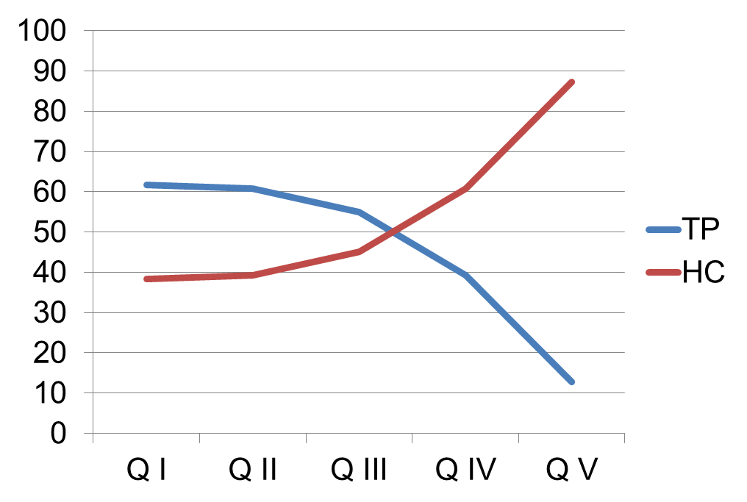
Estado actual de la Educación Media:
Distribución Matrícula según modalidad y NSE
Porcentaje de Matrícula
Quintil de Ingreso
Fuente: Ugarte, G. (2013) La Educación Media Técnico Profesional en Chile (Centro de Estudios MINEDUC)

Slide 13
3. Fortalecer el desarrollo de capacidades para aprender a lo largo de la vida:
Discusión internacional: importancia del desarrollo de habilidades que permitan a los estudiantes desenvolverse en un mundo cambiante y que presenta grandes desafíos.
Declaración del Foro Mundial de Educación (Unesco, 2015): “Garantizar una educación inclusiva, equitativa y de calidad, y promover oportunidades de aprendizaje durante toda la vida para todos” desde una visión humanista, centrada en la dignidad y la justicia social, y desde un enfoque de aprendizaje a lo largo de la vida que favorezca el desarrollo pleno de las personas.
Aprendizaje a lo largo de la vida tanto en el ámbito formal como en el informal.
Propuesta Curricular
3° y 4° Medio
Diagnóstico

Slide 14
4. Mejorar la pertinencia de las definiciones curriculares:
La evidencia señala, a nivel latinoamericano, que la oferta curricular no responde a los intereses y necesidades formativas de los y las estudiantes:
En Chile, el 35,5% de los y las estudiantes que abandonan el sistema entre los 13 y 15 años, lo hace por falta de interés (BID, 2014).
La capacidad de conocer y comprender el mundo se desarrolla más en la familia que en la escuela (PNUD, 2014).
Los jóvenes perciben que lo que se aprende no es significativo y no responden a sus desafíos ni proyectos de vida (Gilbert, J., 2005; Pérez, J.A., 2006; PIE/UNESCO, 2013; PNUD, 2014).
Necesidad de fortalecer el vínculo de la experiencia formativa con los intereses y expectativas de los y las estudiantes, tanto respecto a su presente como a la construcción de su futuro.
Propuesta Curricular
3° y 4° Medio
Diagnóstico

Slide 15
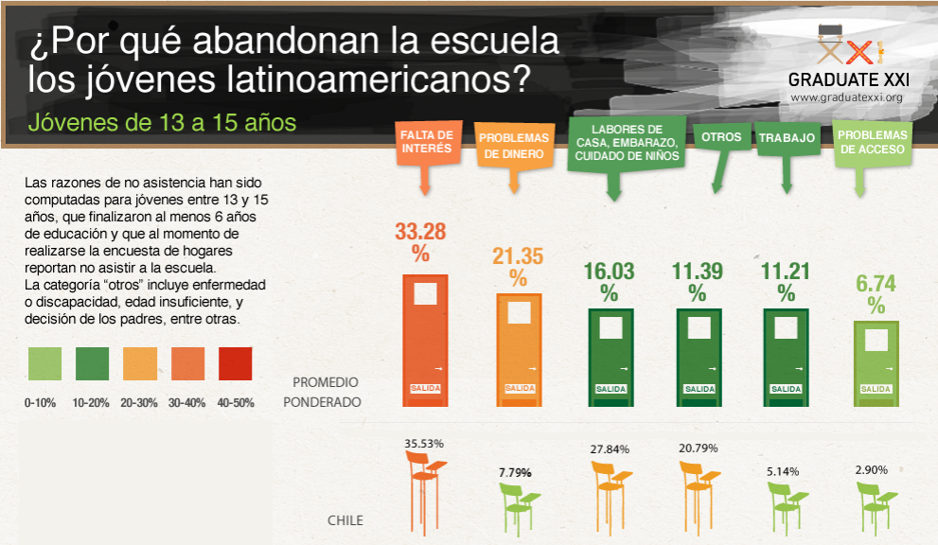
Graduate XXI (2016). http://graduatexxi.org/wp-content/themes/dev/_datos/info-2-gd.pdf?platform=hootsuite
Notes:
En rojo, conceptos odiosos

Slide 16
Propósito formativos de la propuesta:
Resguardar la formación de todos los y las estudiantes como personas integrales y ciudadanos conscientes y responsables de su entorno social y natural.
Propósitos formativos respecto a la persona:
Contribuir al bienestar y desarrollo integral de las personas en sus dimensiones corporal, emocional, intelectual y espiritual, así como cultural, social, ética, moral y estética.
Contribuir a la formación de los estudiantes para que valoren el trabajo y su dignidad, en cuanto espacio de ciudadanía, para aportar con iniciativa y creatividad al desarrollo sustentable de la sociedad, y como una herramienta para la realización personal y la satisfacción de necesidades individuales, familiares y sociales.
Contribuir a la formación de personas conscientes de sus potencialidades, capaces de desarrollar una visión de mundo y construir sus proyectos de vida de manera informada y autónoma.
Propuesta Curricular
3° y 4° Medio
Propuesta

Slide 17
Propósito formativos de la propuesta:
Propósitos formativos respecto a la relación de la persona con la sociedad y la naturaleza:
Contribuir a la educación de ciudadanos libres, autónomos, informados, críticos y participativos; comprometidos con la construcción de una sociedad democrática, pluralista, multicultural y solidaria; que valoran la diversidad y el respeto, ejercicio y promoción de los derechos humanos; capaces de enfrentar con creatividad los desafíos de un mundo complejo, dinámico y que se integra en forma acelerada.
Contribuir a la comprensión y valoración de la biodiversidad como patrimonio de la humanidad, así como a una concepción del desarrollo equitativo y sustentable, que fomenta el respeto a las distintas comunidades y al medioambiente, consciente de la importancia del uso racional de los recursos naturales como expresión concreta de la solidaridad con las generaciones presentes y futuras.
Contribuir a la formación de ciudadanos conscientes y responsables de su relación con el espacio que habitan y de la influencia que ellos ejercen mediante las diferentes decisiones que toman respecto a sí mismos, al modo como se relacionan con otros, con el entorno cultural y con el medio natural.
Propuesta Curricular
3° y 4° Medio
Propuesta

Slide 18
Categorías de articulación de la propuesta:
1. Áreas de aprendizaje Plan Común:
Lengua y Humanidades
Ciencias: Naturaleza y Sociedad
Desarrollo Personal
2. Dimensiones de la realidad:
Persona
Sociedad y democracia
Naturaleza y sustentabilidad
3. Habilidades centrales:
Habilidades de pensamiento crítico
Habilidades creativas
Habilidades comunicativas
Habilidades de colaboración y participación
Propuesta Curricular
3° y 4° Medio
Propuesta

Slide 19
Habilidades centrales en la propuesta:
Habilidades referidas a formas de pensamiento, de trabajo y de interacción con otros, en el plano cognitivo y socioemocional.
En la sociedad actual, los conocimientos por sí solos no son suficientes y requieren de habilidades y actitudes que potencien su uso en situaciones auténticas y que favorezcan la integración del o la estudiante en el mundo real (Fadel, 2016).
4 habilidades centrales que potencian y hacen posible la realización de una formación integral.
Propuesta Curricular
3° y 4° Medio
Habilidades centrales en la propuesta

Slide 20
Habilidades centrales en la propuesta:
a) Habilidades de pensamiento crítico
Capacidad de problematizar y tener espíritu crítico frente a situaciones reales, las propias concepciones y las opiniones de otros.
Búsqueda de nuevas respuestas que enriquezcan la construcción de un punto de vista personal, considerando juicios y concepciones propias y de los demás, tomando en cuenta el lugar desde donde se habla y se interpreta la realidad.
b) Habilidades creativas
Pensamiento divergente, la flexibilidad, la capacidad de innovación y la originalidad, tanto para la producción artística e intelectual como para la búsqueda de nuevas alternativas frente a situaciones no siempre estructuradas y en contextos de incertidumbre.
Propuesta Curricular
3° y 4° Medio
Habilidades centrales en la propuesta

Slide 21
Habilidades centrales en la propuesta:
c) Habilidades comunicativas
Posibilitan el intercambio efectivo de pensamientos y sentimientos, la interacción con otros y la utilización productiva y crítica de los medios digitales y de comunicación de masas.
Implican tanto la recepción como la expresión de información (sentimientos, pensamientos, percepciones, expectativas, instrucciones, actitudes, conocimiento y más).
Involucran de modo estratégico las habilidades socioemocionales de empatía y asertividad.
d) Habilidades de colaboración y participación
Reconocimiento y valoración de las diversidades.
Buscan desarrollar la capacidad de colaboración y trabajo conjunto tanto para una comprensión y abordaje sistémico de realidades complejas y cambiantes, como para favorecer la reflexión conjunta y la acción colectiva.
Propuesta Curricular
3° y 4° Medio
Habilidades centrales en la propuesta

Slide 22
Habilidades centrales en la propuesta:
Estas habilidades centrales también conjugan Objetivos de Aprendizaje Transversales (OAT) presentes en las Bases Curriculares de Educación Básica y Media.
Especialmente, aquellos relacionados con el desarrollo del pensamiento y la formación ética.
Así, todas las asignaturas aportan a su desarrollo, con miras al cumplimiento de los Objetivos de Aprendizaje (OA).
Propuesta Curricular
3° y 4° Medio
Habilidades centrales en la propuesta

Slide 23
¿Cómo se articulan estas categorías?
Arquitectura de la propuesta:
Considera en cada área de aprendizaje las 3 dimensiones de la realidad (persona integral, sociedad y democracia, y naturaleza y sustentabilidad).
Cada asignatura contempla el desarrollo de las 4 habilidades centrales (de pensamiento crítico, creativas, comunicativas y, de colaboración y participación).
Tanto las dimensiones de la realidad como las habilidades centrales se integran en la definición de objetivos de aprendizaje nucleares, en lugar de definir ciertos objetivos de aprendizajes transversales para las distintas áreas de conocimiento.
Propuesta Curricular
3° y 4° Medio
¿Cómo se articulan estas categorías?

Slide 24
Cómo se articulan estas categorías?
Sociedad y
Democracia
Naturaleza y
Sustentabilidad
Propuesta Curricular
3° y 4° Medio
Propuesta
Persona
Lenguaje y Humanidades
Habilidades de colaboración y participación
Habilidades comunicativas
Habilidades creativas
Ciencias:
Naturaleza y Sociedad
Habilidades de pensamiento crítico
Desarrollo Personal

Slide 25
Objetivos de aprendizaje (OA):
Objetivos de aprendizaje de carácter nuclear: objetivos que apuntan a logros anuales y progresivos, que recojan lo central y sustantivo cultural y disciplinariamente, que promueven desempeños relevantes para la vida.
Plan Común:
Lenguaje y Humanidades
Ciencias: Naturaleza y Sociedad
Desarrollo Personal
Plan Diferenciado HC:
Inglés
Asignatura de proyecto
Asignaturas de profundización disciplinar
Lengua y Humanidades
Ciencias: Naturaleza y Sociedad
Desarrollo Personal
Propuesta Curricular
3° y 4° Medio
Objetivos de aprendizaje

Slide 26


